Slide 1
정보 구조 설계
(Information Architecture)
홈/대시보드
화장품 등록
화장품 목록
설정
피부관리 경과일 표시
브랜드명 / 제품명 입력
전체 리스트 확인
알림 시간 설정
오늘 사용할 화장품 보기
사용 횟수
주요 성분, 기능, 카테고리 선택 or 입력
필터: 잘쓴템 / 무난템 / 비추템
피부관리 시작일 초기화
오늘 사용할 화장품 목록 편집
평가 요약
사용 주기 설정
목록 수정 / 삭제
데이터 초기화 / 내보내기
사용 여부 체크
최근 사용일
팔로우한 유저 최신 피드
리마인드 보기 (1년 전 / 계절별 추천)
제품 추가
설정
목록에서 삭제
설정
사용 평가 (선택)

Slide 2
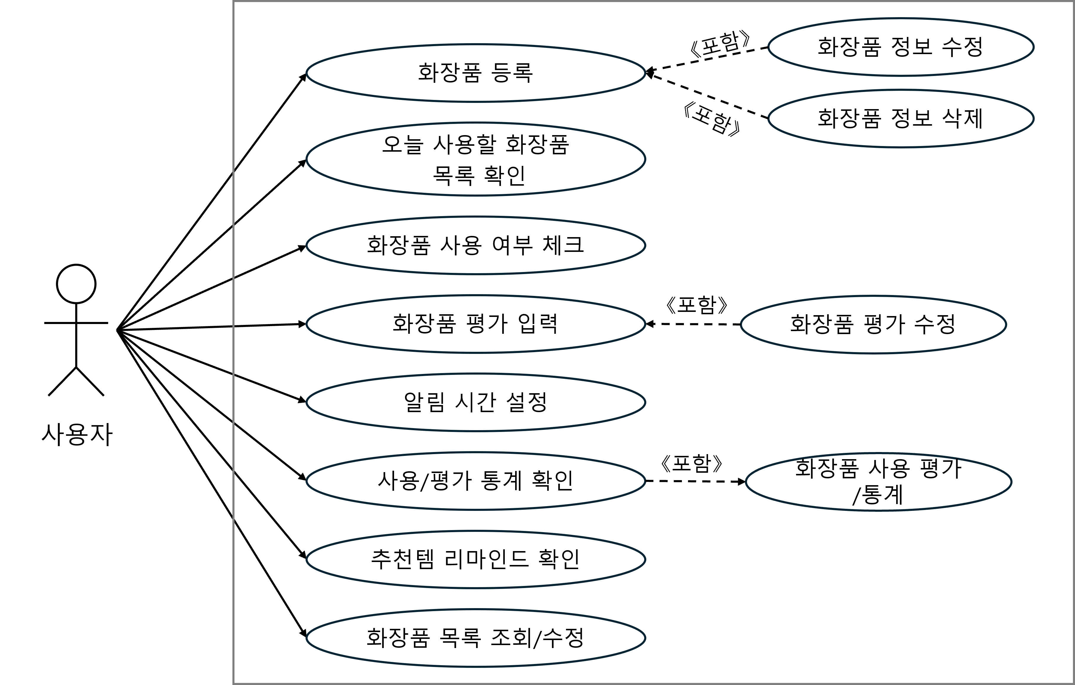
사용자 흐름
(User case diagram)
시스템

Slide 3
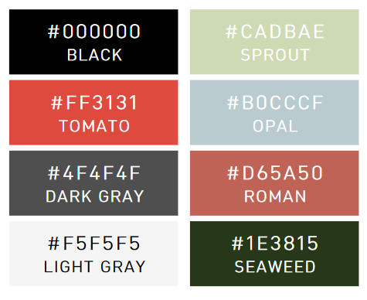
APP Theme
흰 바탕 + 깔끔 & 가독성 높은 고딕체
둥근 모서리 (10px)
인스타 같은 현대적인 UI 추구
텍스트 / 강조 아이콘
배경 / 카드 / 입력 필드 배경

Slide 4
《포함》
화장품 정보 수정
화장품 등록
《포함》
화장품 정보 삭제
오늘 사용할 화장품
목록 확인
화장품 사용 여부 체크
1
화장품 평가 입력
《포함》
화장품 평가 수정
알림 시간 설정
사용자
사용/평가 통계 확인
《포함》
화장품 사용 평가/통계
추천템 리마인드 확인
화장품 목록 조회/수정

Slide 5


화면명 | 홈 탭 (대시보드) | 화면번호 | View-01
MY SKINCARE MATE
로고로 대체
피부 관리를 시작한 지 N일 째예요!
손글씨 같은 특이한 글씨체!
오늘 사용할 제품
아침
오늘 사용할 제품의 이미지, 브랜드&제품명 표시.
이 카드의 기능은 가변적임
브랜드
제품명
저녁
브랜드
제품명
브랜드
제품명
목록 편집 페이지로 이동
목록 편집
사용 체크
사용 체크 페이지로 이동
Notes:
어제 사용한 제품이랑 내일 사용할 제품까지는 보여줘야 함.

Slide 6






화면명 | 홈 탭 (대시보드) – 목록 편집 화면 | 화면번호 | View-01-01
목록 편집
로고로 대체
피부 관리를 시작한 지 N일 째예요!
손글씨 같은 특이한 글씨체!
오늘 사용할 제품
오늘 사용할 제품의 이미지, 브랜드&제품명 표시.
오늘 사용할 제품의 시간대가 해,달 아이콘으로 표시됨.
해,달 아이콘은 화장품 사용 체크 기능을 포함함.
이 카드의 기능은 가변적임
브랜드
제품명
브랜드
제품명
브랜드
제품명
목록에서 삭제 버튼
+ 제품 추가
사용자가 기존에 설정한 오늘 사용할 제품 외의 다른 제품을 목록에 추가하는 페이지로 이동하는 버튼

Slide 7






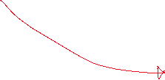



Slide 8






















Slide 9




